Slide 1
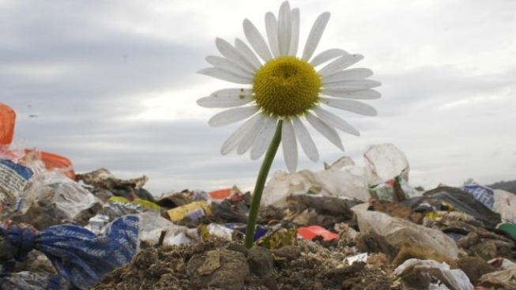
Ekonomické vlivy zvýšení skládkovacího poplatku
doc. Ing. Mgr. Jana Soukopová, Ph.D.

Slide 2
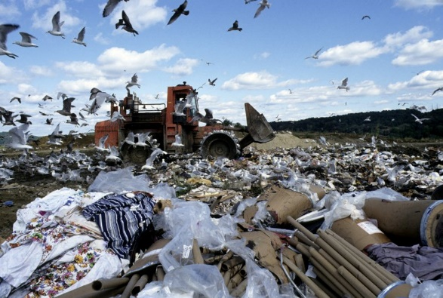
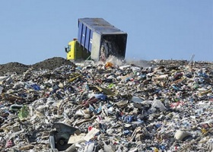
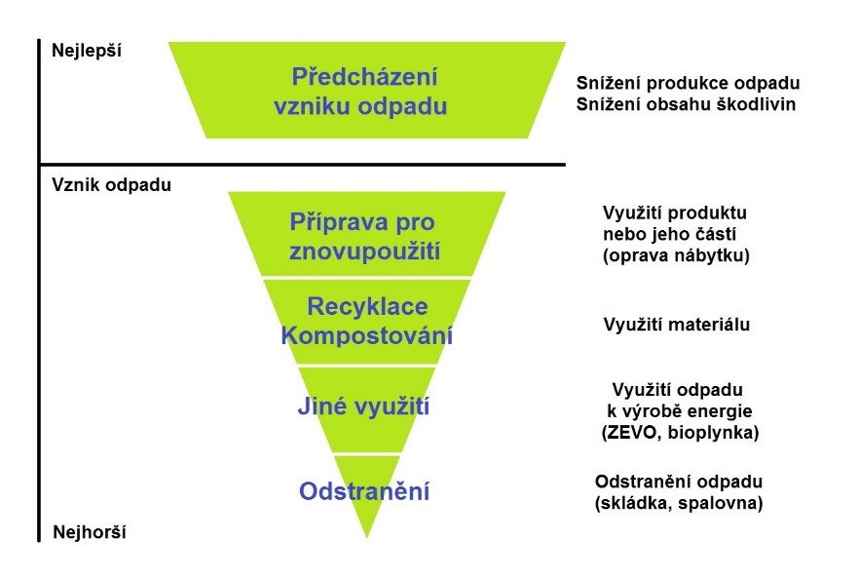
Odpadové hospodářství současnosti
80% směsného komunálního odpadu je odstraňováno skládkováním
- 65% veškerých KO je odstraňováno skládkováním
více než 30% recyklovatelných složek ve směsném odpadu
více než 30% BRO ve směsném odpadu
nízká efektivita sběru recyklovatelných odpadů z pohledu příjmů obce
omezená motivace občanů ke třídění
nízká dostupnost a efektivita technologií
směsný odpad je bez dalších úprav odstraňován skládkováním

Slide 3
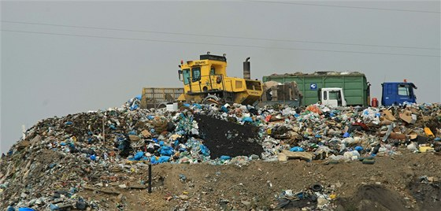
Co čeká obce?
Skládkování využitelných a recyklovatelných odpadů (Směrnice o skládkování odpadů)
2030
Cíl: nepřijímat na skládky žádný odpad vhodný k recyklaci nebo jinému využití, zejména komunální odpad
Skládkování komunálních odpadů
2035
Cíl: 10% komunálních odpadů nebo méně
Notes:
Zákaz skládkování komunálního odpadu se rychle blíží. Všichni původci odpadů včetně obcí tedy musí myslet na to, jak odpady více využívat. Skládkování je totiž v předepsané hierarchii nakládání s odpady tou poslední a ekologicky nejméně příznivou variantou, jak s odpady naložit. Ti, kdo již nyní myslí nejen na třídění, ale také na následnou recyklaci a využití odpadu, budou na změnu dobře připraveni. S tím úzce souvisí koncept oběhového hospodářství.

Slide 4
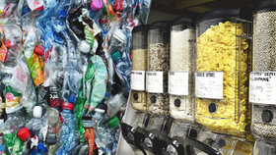
Co čeká obce?
NOVÉ CÍLE PRO NAKLÁDÁNÍ S KOMUNÁLNÍMI ODPADY A OBALY
Recyklace komunálních odpadů (Směrnice o odpadech)
55 % v roce 2025
60 % v roce 2030
65 % v roce 2035
Notes:
Zákaz skládkování komunálního odpadu se rychle blíží. Všichni původci odpadů včetně obcí tedy musí myslet na to, jak odpady více využívat. Skládkování je totiž v předepsané hierarchii nakládání s odpady tou poslední a ekologicky nejméně příznivou variantou, jak s odpady naložit. Ti, kdo již nyní myslí nejen na třídění, ale také na následnou recyklaci a využití odpadu, budou na změnu dobře připraveni. S tím úzce souvisí koncept oběhového hospodářství.

Slide 5
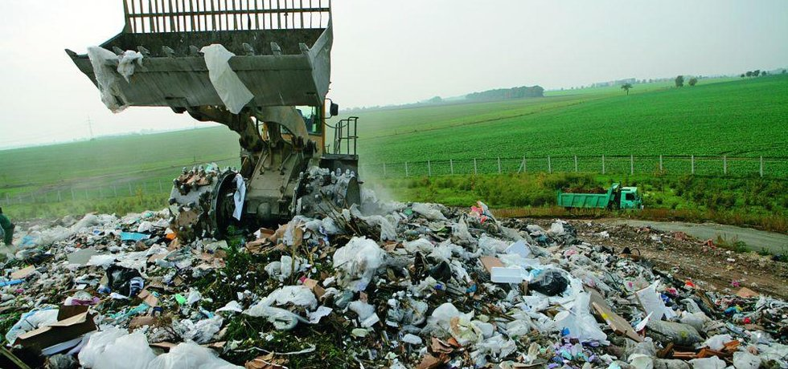
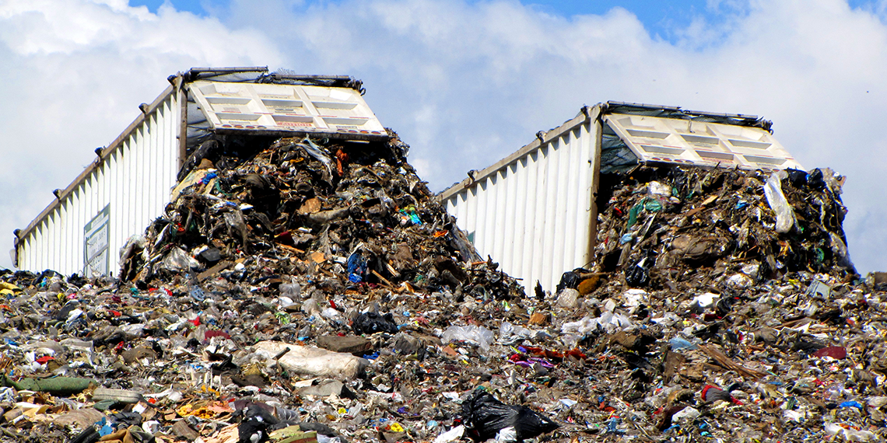
Výsledky projektu TB020MZP042 Hodnocení efektivnosti výdajů obcí i soukromých subjektů do oblasti odpadového hospodářství ve vztahu k výši poplatků a k cenám zařízení
Analýza možnosti navýšení skládkovacího poplatku – hodnocení dopadů na výdaje obcí
2014 – 2015

Slide 6
Metodika analýzy
Sběr dat:
výdajů obcí na nakládání s SKO; příjmů obcí ve vztahu k OH; množství SKO v obcích; cen na skládkách
Zpracování analýzy cenových rozpětí na skládkách podle:
Krajů a okresů
Zpracování analýzy výdajů obcí na SKO podle:
počtu obyvatel, množství SKO; krajů; okresů
Modelování navýšení cen na skládkách ve vztahu k navýšení skládkovacího poplatku a jejich následný dopad na výdaje obcí na nakládání s SKO v rozpětí:
Zvýšení o 250 Kč/t; 500 Kč/t; 750 Kč/t; 1000 Kč/t; 1250 Kč/t; 1500 Kč/t; 1750 Kč/t; 2000 Kč/t; 2500 Kč/t,
Vyhodnocení výsledků modelu a tvorba doporučení.

Slide 7
Data
Obce
Pro analýzu v letech 2010 – 2012 byla získána data 6224 obcí ČR. Pro analýzu v roce 2013 byla získána data od 6229 obcí. Pro následnou doplňkovou analýzu v roce 2015 byla získána data 6225 obcí ČR.
Skládky
Dotazníkové šetření, které bylo zaměřeno na skládky působící v České republice. Respondenty dotazníkového šetření byly skládky typu S-OO určených pro komunální odpad. Celkově se do dotazníkového šetření zapojilo 105 respondentů. Celková míra účasti byla tedy 71,4 %.

Slide 8
Výsledky analýzy

Slide 9
Výsledky analýzy

Slide 10
Výsledky analýzy
Průměrné výdaje na nakládání s KO na osobu v jednotlivých krajích v letech 2015

Slide 11
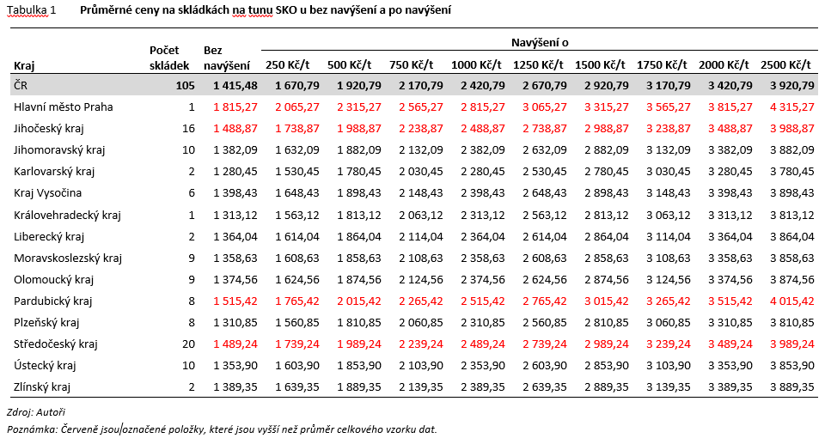
Výsledky modelování

Slide 12
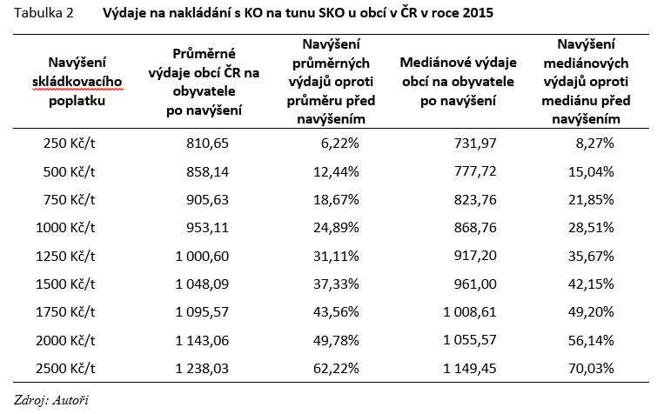
Výsledky modelování

Slide 13
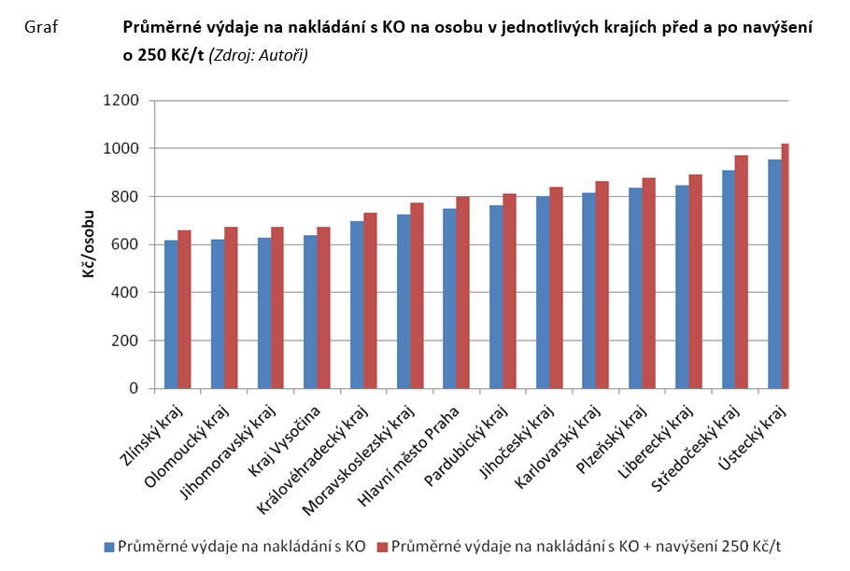
Výsledky modelování
Notes:
Z grafu je zřejmé, že v případě navýšení skládkovacího poplatku o 250 Kč/t u pěti krajů s nízkými původními výdaji na obyvatele při uvedeném navýšení skládkovacího poplatku nedojde ke zvýšení nad původní průměr výdajů na nakládání s komunálním odpadem (740,49 Kč/obyvatele) a 7 krajů nedosáhne ani průměru 800 Kč/obyvatele. Celkově pak zatížení na obyvatele na rok přesáhne 1000 Kč/obyvatele pouze u Ústeckého kraje. Z tohoto pohledu je zřejmé, že navýšení skládkovacího poplatku o 250 Kč/t se jeví jako příliš nízké a to i proto, že průměr výdajů obcí za celou Českou republiku činí pouze 810,65 Kč/obyvatele.

Slide 14
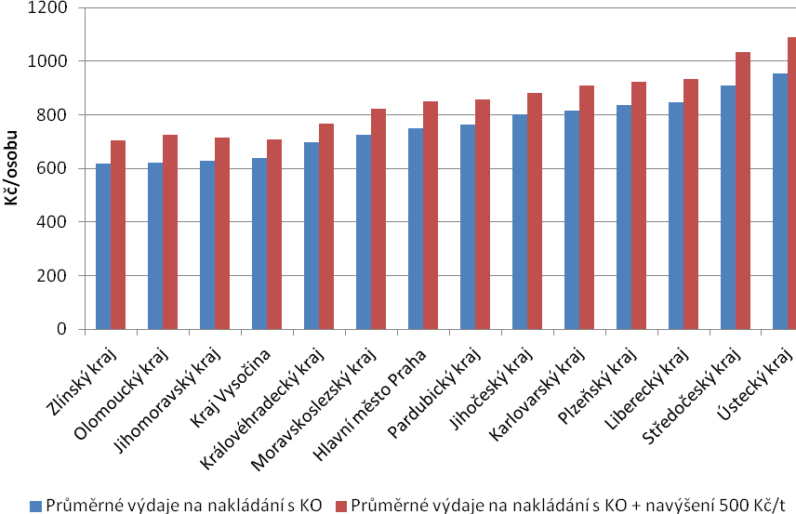
Výsledky modelování
Graf Průměrné výdaje na nakládání s KO na osobu v jednotlivých krajích před a po navýšení o 500 Kč/t (Zdroj: Autoři)
Notes:
V případě navýšení skládkovacího poplatku o 500 Kč/t průměrné výdaje obcí u stále čtyř krajů (Olomoucký, Zlínský, Jihomoravský a kraj Vysočina) nepřevýší výdaje původní průměr výdajů na nakládání s komunálním odpadem (740,49 Kč/obyvatele) a 5 krajů nedosáhne ani průměru 800 Kč/obyvatele. Pouze u dvou krajů pak převýší zátěž na obyvatele 1000 Kč/obyvatele. Z tohoto pohledu je zřejmé, že existuje prostor pro snižování výdajů a to zvláště v případě Středočeského kraje. Průměr výdajů všech obcí České republiky činí 858,14 Kč/obyvatele a je tedy zřejmé, že navýšení o 500 Kč/t nemá na obce ještě tak výrazný vliv

Slide 15
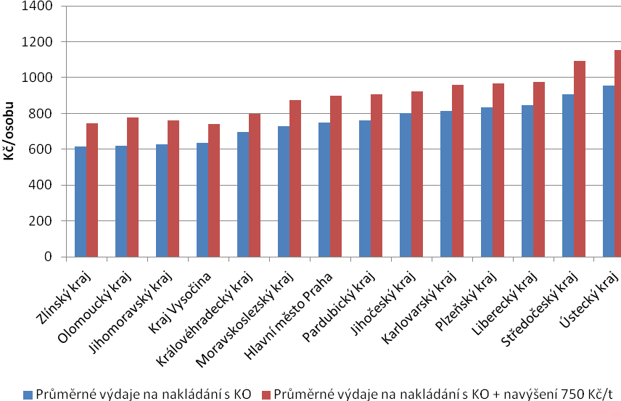
Výsledky modelování
Graf Průměrné výdaje na nakládání s KO na osobu v jednotlivých krajích před a po navýšení o 750 Kč/t (Zdroj: Autoři)
Notes:
Pokud budeme hodnotit výsledky modelování navýšení poplatku o 750 Kč/t, pak průměrné výdaje obcí Zlínského kraje a kraje Vysočina jsou přesně na hranici průměru před navýšením skládkovacího poplatku. Také je zřejmý vliv množství komunálního odpadu v jednotlivých obcích, kdy u obcí Moravskoslezského došlo k výraznému navýšení výdajů a srovnávají se výdaje obcí Moravskoslezského, Pardubického a Jihočeského kraje a hlavního města Prahy a to na úrovni 900 Kč/obyvatele/rok. Celkově je možné zhodnotit, že navýšení skládkovacího poplatku o 750 Kč/t již má na obce v ČR vliv. Průměrné výdaje obcí ČR jsou 905,63 Kč/obyvatele, tedy ještě mírně nad hranicí 900 Kč/obyvatele.

Slide 16
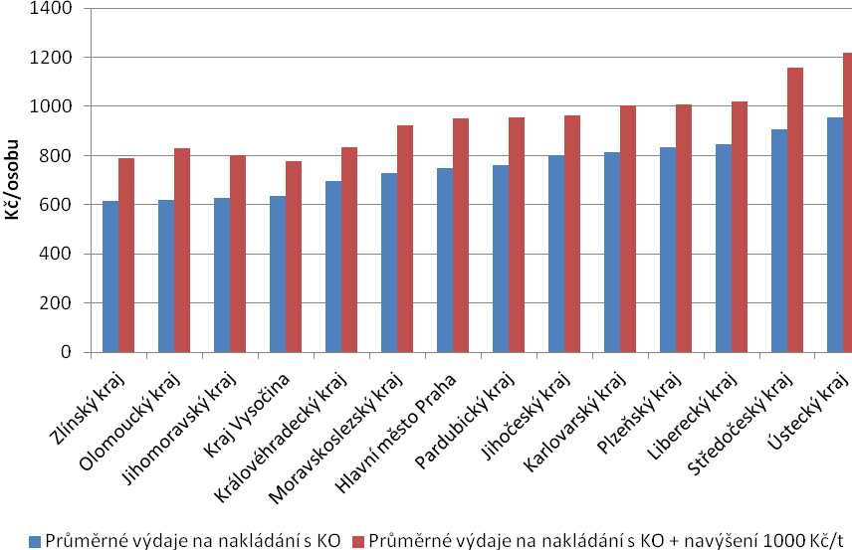
Výsledky modelování
Graf 10 Průměrné výdaje na nakládání s KO na osobu v jednotlivých krajích před a po navýšení o 1000 Kč/t (Zdroj: Autoři)
Notes:
Při navýšení skládkovacího poplatku o 1 000 Kč/t (graf 10) již dochází k mírné zátěži obcí, průměrné výdaje obcí ČR jsou 953,11 Kč/obyvatele, tedy stále pod hranicí 1 000 Kč/obyvatele, ale kromě Zlínského kraje a kraje Vysočina jsou již u všech krajů nad 800 Kč/obyvatele. Nicméně i v případě přenesení těchto navýšených výdajů na obyvatele se stále jedná o malou zátěž (v případě minimální mzdy 8 500 Kč není zátěž ani 1 %).

Slide 17
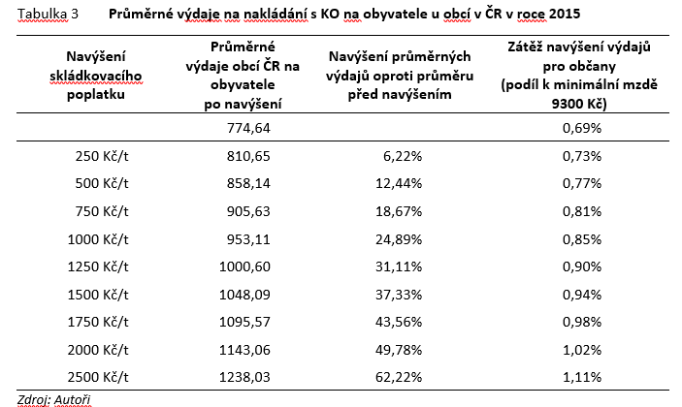
Výsledky modelování
Notes:
Pokud bychom předpokládali, že obce zátěž navýšení výdajů přesunou na občany formou poplatků nebo daní (koeficient daně z nemovitostí), je v následujícím textu provedena analýza dopadu na občany formou porovnání k minimální mzdě v roce 2015, 9 200Kč.
Z tabulek je zřejmé, že hraniční navýšení je 1 000 Kč. Při navýšení do 750 Kč/t není dopad na občany ani 2% (u občanů spadajících do nejnižší příjmové kategorie). Nicméně u navýšení o 1 500 Kč se již od dopadu dá mluvit (dopad více než 3%).

Slide 18
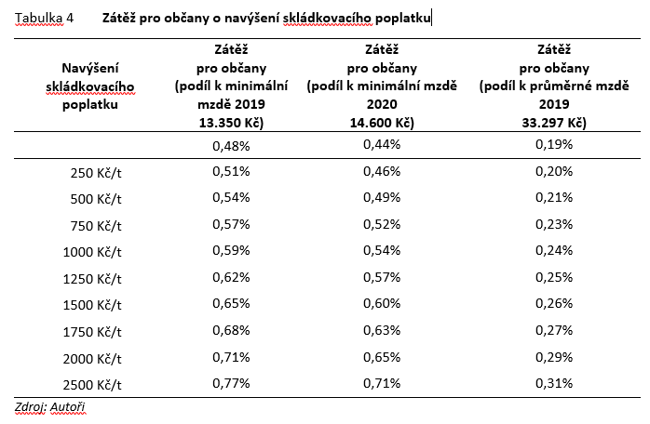
Výsledky modelování
Notes:
Pokud bychom předpokládali, že obce zátěž navýšení výdajů přesunou na občany formou poplatků nebo daní (koeficient daně z nemovitostí), je v následujícím textu provedena analýza dopadu na občany formou porovnání k minimální mzdě v roce 2015, 9 200Kč.
Z tabulek je zřejmé, že hraniční navýšení je 1 000 Kč. Při navýšení do 750 Kč/t není dopad na občany ani 2% (u občanů spadajících do nejnižší příjmové kategorie). Nicméně u navýšení o 1 500 Kč se již od dopadu dá mluvit (dopad více než 3%).

Slide 19
Co čeká obce?
Skládkování využitelných a recyklovatelných odpadů (Směrnice o skládkování odpadů)
2030
Cíl: nepřijímat na skládky žádný odpad vhodný k recyklaci nebo jinému využití, zejména komunální odpad
Skládkování komunálních odpadů
2035
Cíl: 10% komunálních odpadů nebo méně
Notes:
Zákaz skládkování komunálního odpadu se rychle blíží. Všichni původci odpadů včetně obcí tedy musí myslet na to, jak odpady více využívat. Skládkování je totiž v předepsané hierarchii nakládání s odpady tou poslední a ekologicky nejméně příznivou variantou, jak s odpady naložit. Ti, kdo již nyní myslí nejen na třídění, ale také na následnou recyklaci a využití odpadu, budou na změnu dobře připraveni. S tím úzce souvisí koncept oběhového hospodářství.

Slide 20
Změna odpadového hospodářství
Snížení množství odpadu ukládaného na skládky.
Zhodnocení surovin vytříděných ze směsného odpadu (zvýšení příjmu za druhotné suroviny od kolektivního systému i svozové firmy).
Smysluplný rozvoj potřebných technologií v ČR – vyvážený MIX (regionální a národní technologie)
Zachování nákladů na odpadové hospodářství obce i při zvýšení nákladů na odstraňování odpadů
Moderní a dlouhodobě udržitelné odpadové hospodářství ohleduplné k životnímu prostředí
Splnění cílů stanovených POH ČR v oblasti nakládání s komunálními odpady – pro pozitivní změny v OH je nezbytný nárůst poplatku

Slide 21
Zdroje
SOUKOPOVÁ, J., HŘEBÍČEK, J., STRUK, M., KALINA, J., PRÁŠEK, J. a VALTA, J. Metodika hodnocení efektivnosti výdajů obcí na odpadové hospodářství. 2015.
SOUKOPOVÁ, J., HŘEBÍČEK, J., KALINA, J., FICEK, V., PRÁŠEK, J. a VALTA, J. Podklad při tvorbě novely zákona č. 185/2001 Sb., o odpadech - Analýza možnosti navýšení skládkovacího poplatku, hodnocení dopadů na výdaje obcí. 2014, aktualizace pro rok 2015, 2019, 2020

